Slide 1
Ткана реліквія
Васильчишина Ольга Сергіївна,
вихованка гуртка «Основи безпеки життєдіяльності» ЗПО «Центр туризму і краєзнавства учнівської молоді» м. Нетішина
Хмельницької області Шепетівського району
учениця 7-Б класу
Нетішинського ліцею №4

Slide 2
Об’єктом дослідження є домотканний рушник – сімейна реліквія родини Васильчишиних.
Предметом дослідження – історичні, народознавчі, культурологічні факти із становлення, розвитку ткацтва у нашому краї; історія свого роду.
Метою дослідження - виявити цікаві сторінки історії свого роду, на їх основі дослідити розвиток ткацтва у нашому краї, традиції використання тканих рушників в обрядах та у побуті, сприяти розвитку та популяризації українських народних ремесел.

Slide 3
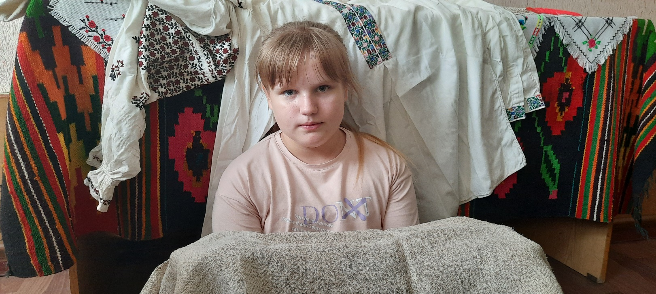
Завдання:
дослідити історію свого роду;
дізнатися про традиції виготовлення домотканих рушників у нашому краї;
ознайомитися з технологією виготовлення рушника-реліквії родини Васильчишиних;
встановити техніку виготовлення рушника-реліквії
Методи дослідження:
науковий пошук, аналіз, синтез, інтерв’ювання, математичне моделювання.

Slide 4
Етапи реалізації проєкту
Хронологічні рамки пошуково-дослідницької роботи
підготовчий: вибір краєзнавчої теми та об’єктів для дослідження, визначення мети й завдань, робота з архівними матеріалами;
виконавчий: пошук інформації, добір матеріалів з теми – літературні джерела та мережа Інтернет, проведення дослідницької роботи;
заключний: підбиття підсумків роботи, систематизація та опрацювання зібраного матеріалу, написання звіту, створення відеофільму «Український тканий рушник».
обумовлені науково-інформаційними дослідженням становлення, розвитку та осучаснення ткацтва у нашому краї та охоплюють період початку ІX століття і до наших днів, літературні дослідження історії села Мирутин (з 1583 року до наших днів) та історія нашого роду – від початку ХХ століття до наших днів.

Slide 5
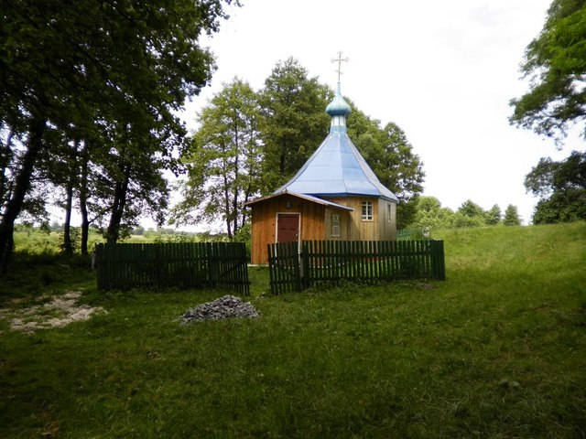
Мирутин
«Мирутин дуже давній. Назва села очевидно походить від слов'янського імені Мирута. Село відоме джерелом святих Петра і Павла, яке за легендою розкопав і спорудив на його місці каплицю місцевий поміщик Яворський у 1863 році, після того, як вода з джерела вилікувала його доньку.
У 1583 році селом володів князь Михайло Збаразький. Потім воно належало Сангушкам. Відомо, що у 1775 році у селі було відкрито Покровську церкву.
У 1906 році село належало до Жуківської волості Ізяславського повіту Волинської губернії.
«В часи СРСР в селі містилася центральна садиба колгоспу «Правда», за яким було закріплено 1,9 тис. гектарів орної землі.
За подвиги, виявлені під час бойових дій, нагороджено орденами і медалями СРСР 509 громадян.»

Slide 6
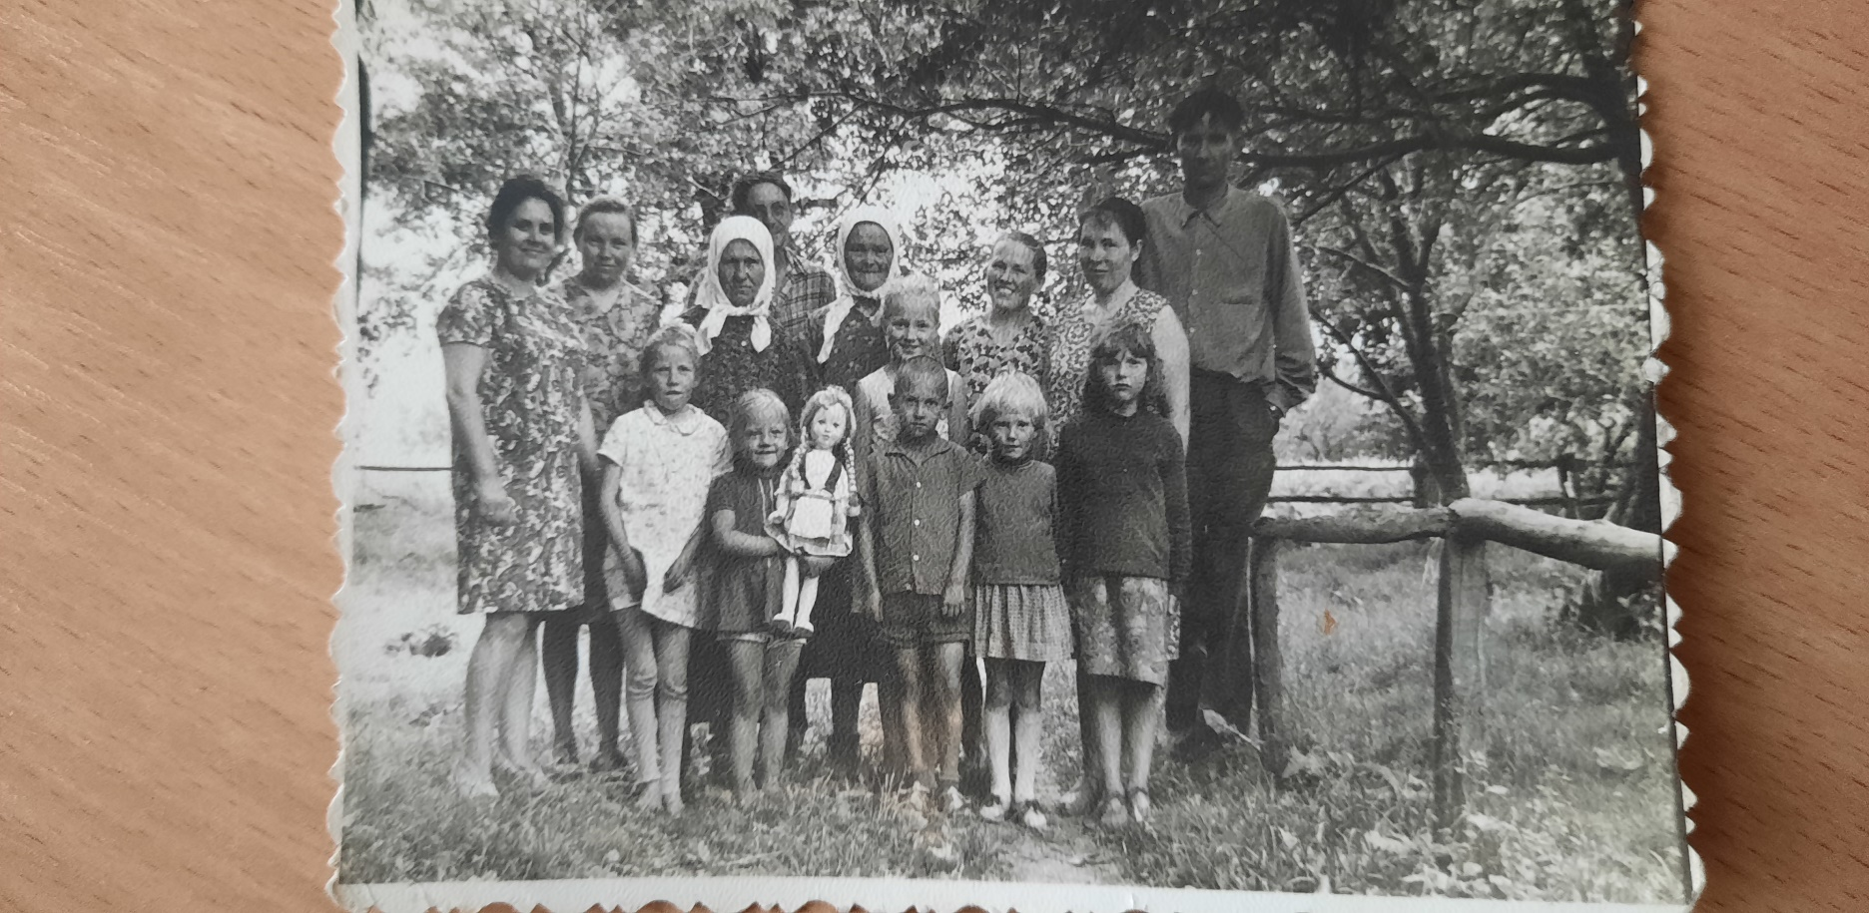
Найменша з лялькою – бабуся Олена, друга зліва прабабуся Оля.
Поруч неї у білій хустині пра-прабабуся Аня

Slide 7
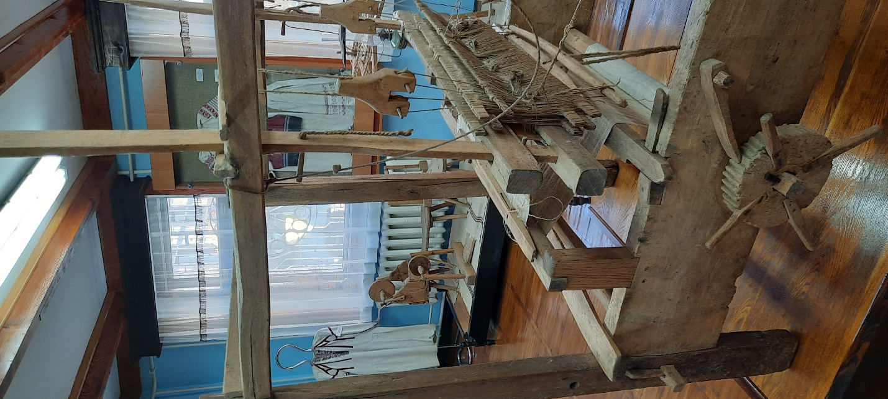
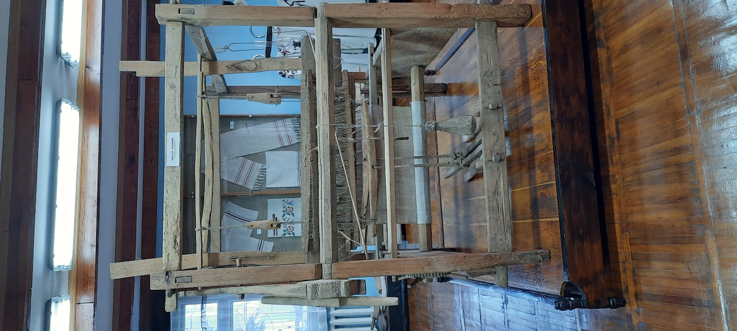
Ткацький верстат

Slide 8
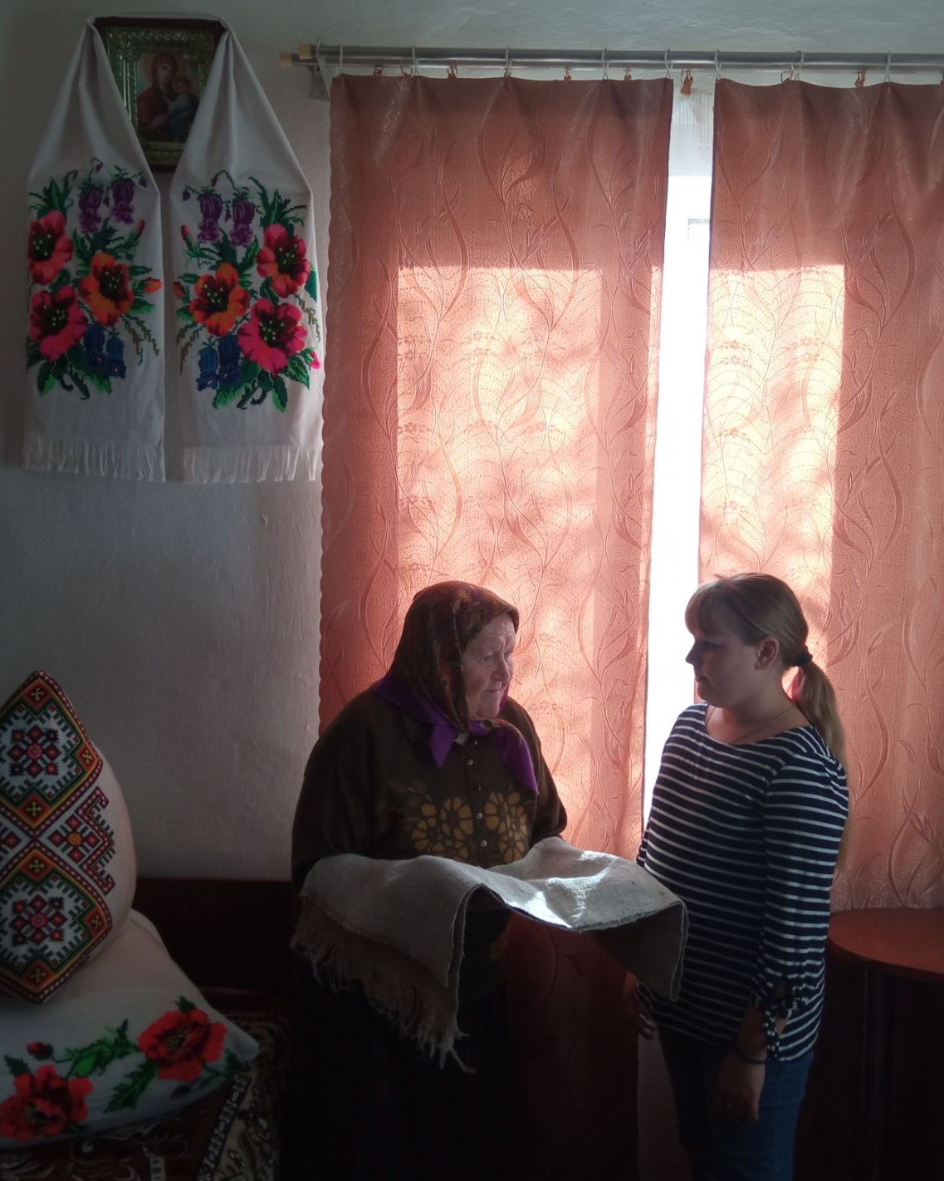
Інтерв’ю з Ольгою Трохимівною Васильчишиною
Чи впізнаєте ви верстат, який зображено на світлині?
Ой, так, дитино, у нас був дуже схожий. Правда, не такий новенький, як на карточці. Тато встановлювали його восени у більшій комнаті. Ми ткали на ньому усю зиму. Я ж на кроснах знаєш, як робила! О!
Чи є певна послідовність роботи, чи можна зразу й ткати?
Шо ти? Канєшно, є. Спочатку Треба було розщитати, скільки потрібно підготувати ниток. Але для того використовували спеціальні формули, щитали математичні задачи. У нас того не робили. Ми йшли до одного там чоловіка, платили йому, а він усе щитав і на бомазі записував, чого скільки треба.
То це виходить, що справжнім ткачам потрібно було знати математику?
А ти думала як? Той, хто ткав на продаж, рахував добре.
Давайте повернемося до процесу ткання.
Спочатку було снування. Ото, бачиш, там снувалка? (вказує на світлину) Одна довга нитка має утворити петлі. Вони стають нитками основи. Петлі протягують через дирочки риток і кидають через них палицю-валок, який надалі кріплять до нижнього навою А на шнурку був гачечок, я забула, як він називався, то через нього протилежні кінці ниток снують через коморочки берда далі кріплять, я забула, як. Але якби тако до станка, то б руки вспомнили.
А як же сам процес ткацтва?
До нього ще далеко. Тра підготовити човник. Ось бачиш, на карточці такий кусочок із зубчиком? Човник мав шпульку. На неї треба було намотати нитку. А вже послі, коли і основа і човник заправлені, приступали до самого ткання. Мати і батько слідкували, щоб по хаті не розліталися нитки, бо їх потім тяжко збирати. То я позамітаю гарненько, а тоді вже починаю ткати.
А це була важка робота?
Як тобі сказати? Потім і руки боліли, і спина, але щоб тяжко піднімати, чи носити, то нє. Але, помню, що очі втомлювалися, голова боліла, бо треба було бути уважною, бо ж човник летить і треба було слідити, щоб він правильно летів.
А за скільки часу ви ткали рушник?
Отой, що у нас, за тиждень. То я уже, вміючи, а так з непривички, то треба довше. Там ще такі дощечки були, підножки, то ними тоже робила, як ткала.
Дякую, бабусю, тепер я знаю, що цей рушник справді є нашим оберегом. Скільки сил ви у нього вклали!
І тобі, дитино, спасибі що інтересуєсся! (обнімаємося)
(записано 10.09.2022р.)

Slide 9
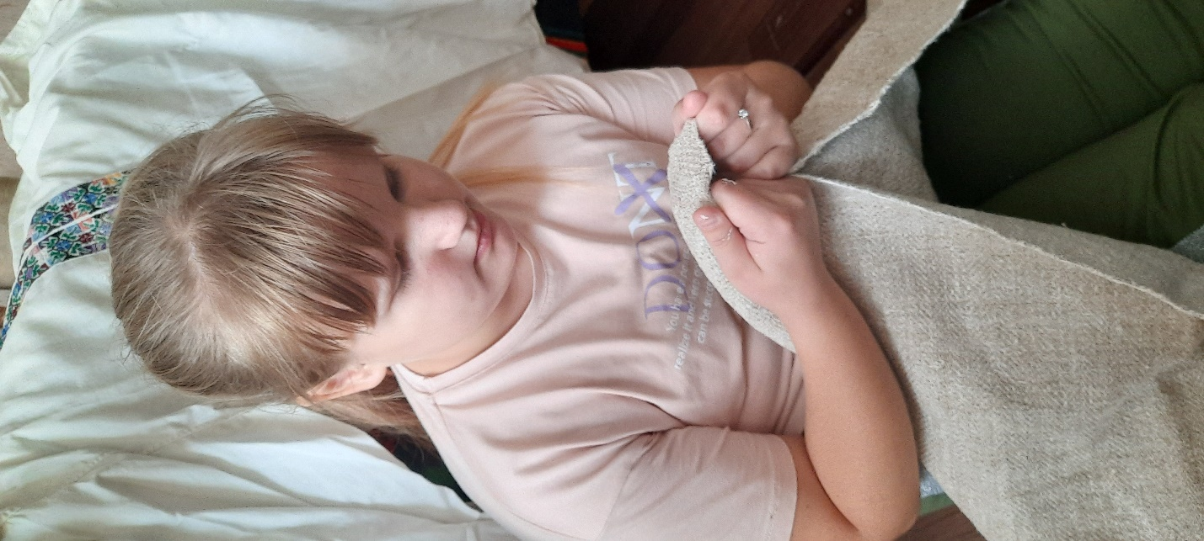
Нині рушник має уже не той вигляд, яким був на початку.
Я встановила, що рушник був довжиною 2 м.,
довжина його основи складала 10,5м,
довжина однієї нитки основи 2, 9м,
рушник мав п’ятисантиметрову бахрому з обох сторін,
В нашому рушнику бахрома з подвійної нитки довжиною 5см. збереглася тільки з одного боку, що дозволяє зробити висновок, про її наявність і з другого боку.
Кількість подвійних ниток на бахромі – 62.
Визначаємо довжину нитки бахроми: 62х5см.х2=620см.=6,2 м

Slide 10


Slide 11
Дякую за увагу!

